Slide 1
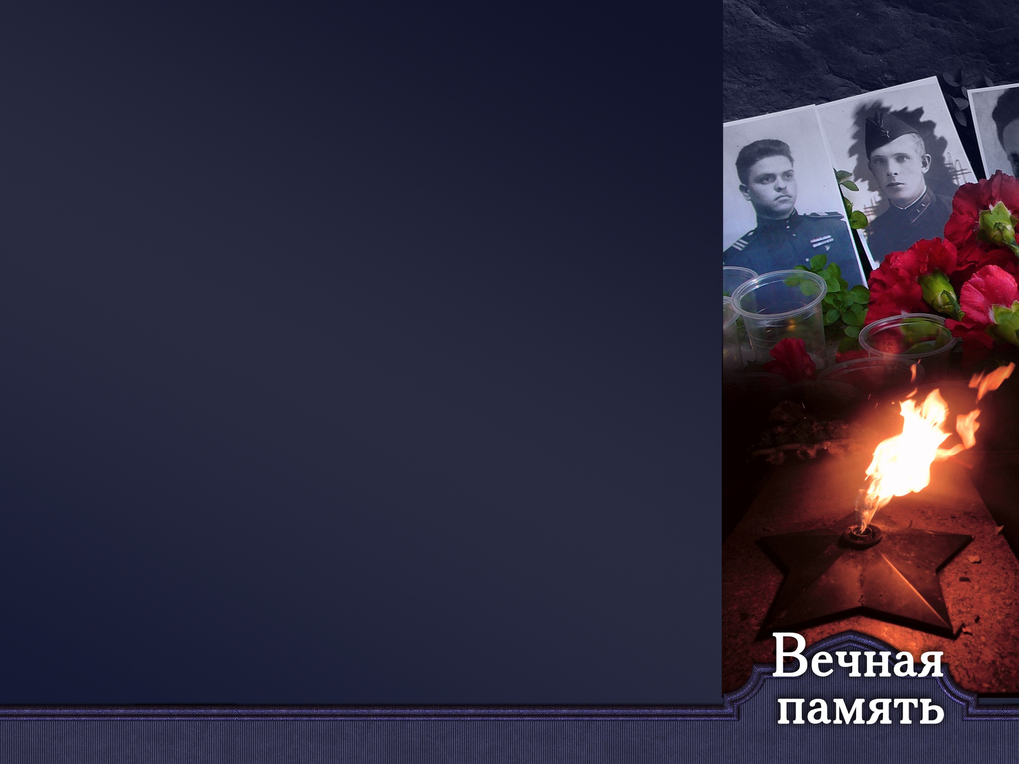

Великая Отечественная война оставила глубокий след в сердцах многих миллионов людей. К сожалению, с каждым годом свидетелей самой страшной из войн становится всё меньше.
Началась она 22 июня, когда на рассвете гитлеровская Германия внезапно напала на Советский Союз. После этого были 1418 дней тяжелейшей борьбы, которую самоотверженно вели и завершили Великой Победой наши прадеды, деды, отцы, их жёны и дети войны.
.

Slide 2
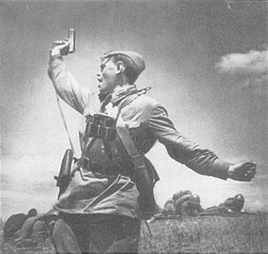
ПУТЬ К ПОБЕДЕ

Slide 3
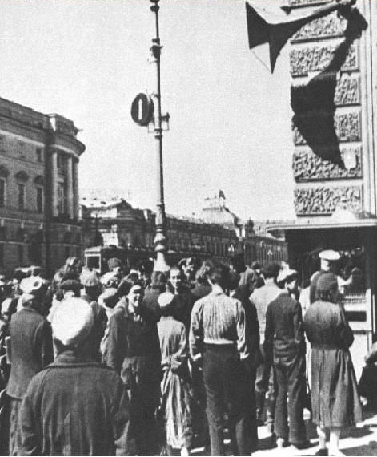
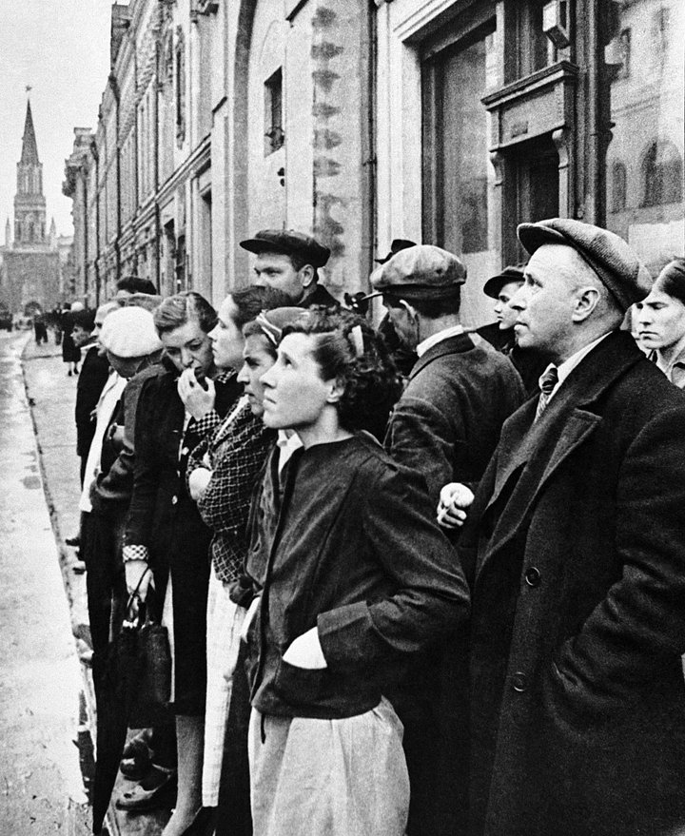
Первые звуки воздушной тревоги застали страну врасплох. Несмотря на подписанный в августе 1939 года пакт (договор) о ненападении, пришедший к власти Гитлер двинул войска Третьего рейха на восток, чтобы стереть нашу страну с лица Земли.

Slide 4
Московская битва
30 сентября 1941 - 20 апреля 1942 года

Slide 5
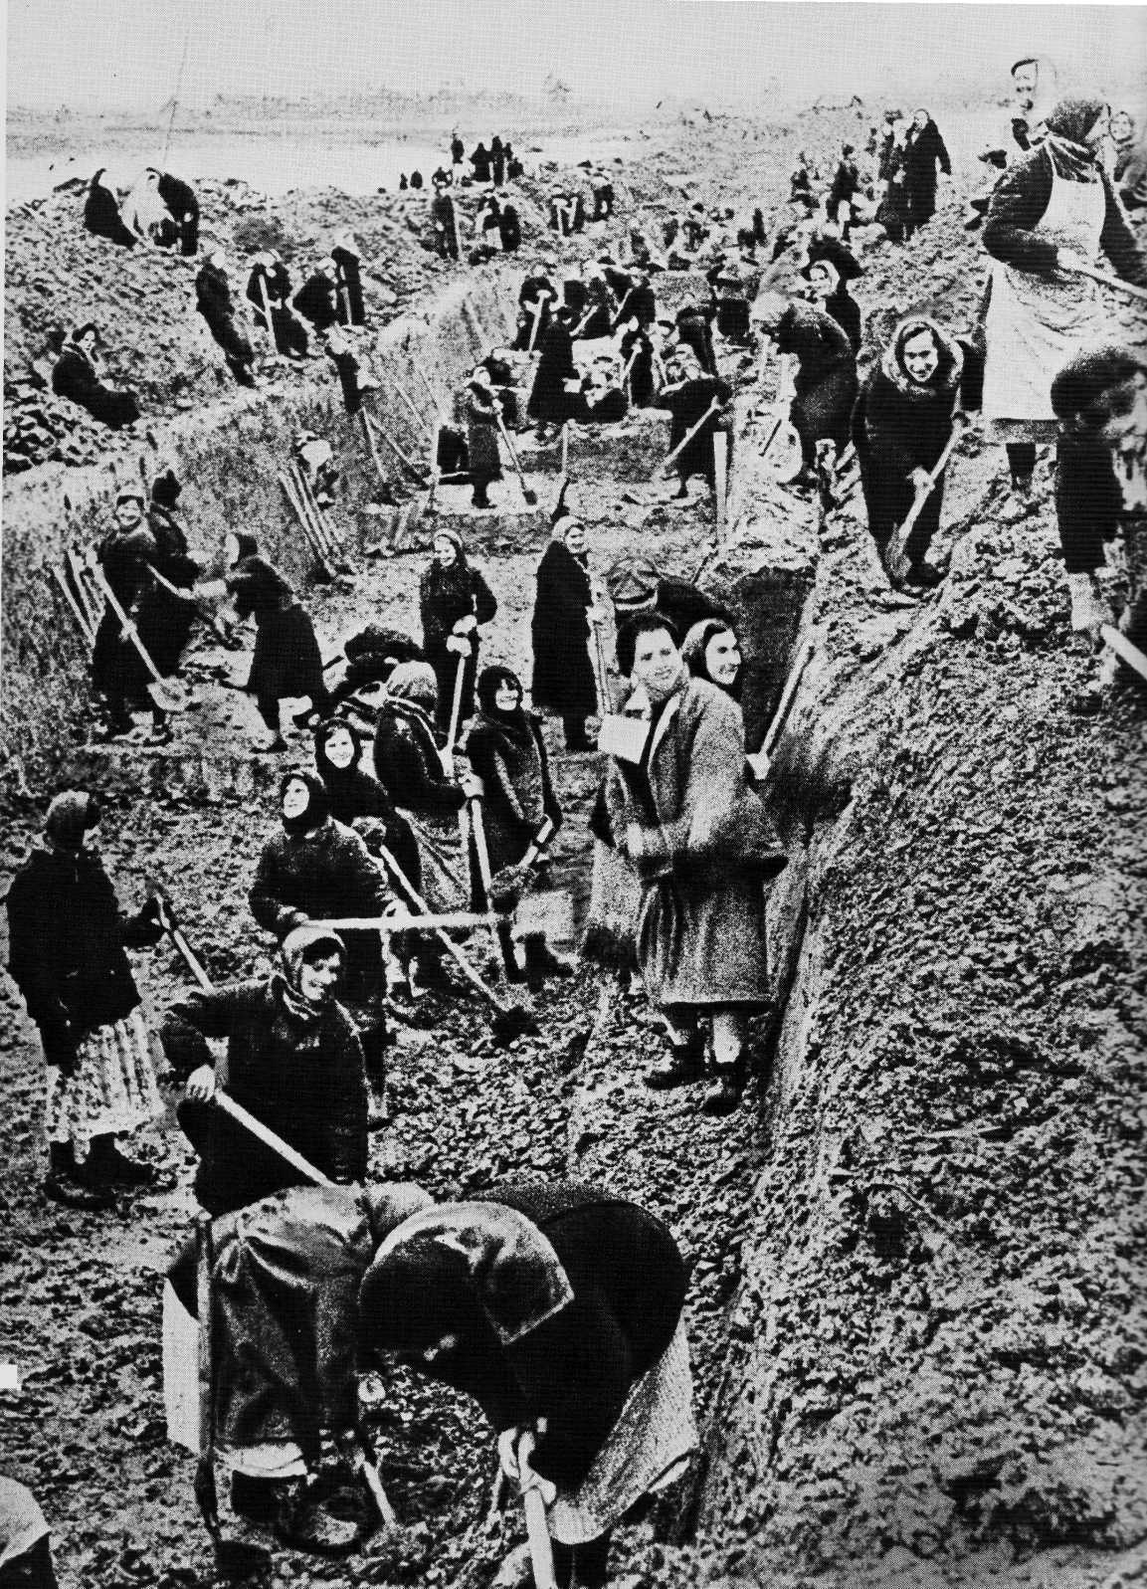
Строительство оборонительных рубежей на подступах к Москве

Slide 6
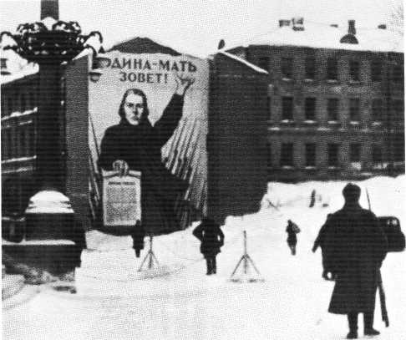
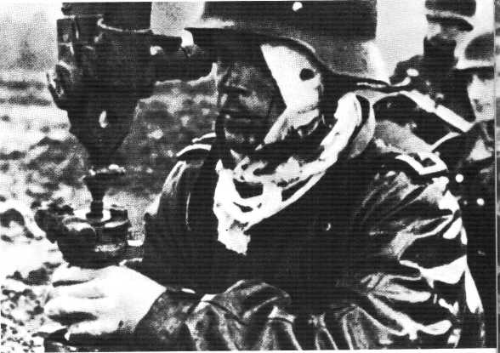
«Родина-мать зовет!» - плакат на улице осажденной столицы
«Он видит Москву» - с такой подписью был опубликован этот снимок в зарубежном журнале осенью 1941 года

Slide 7
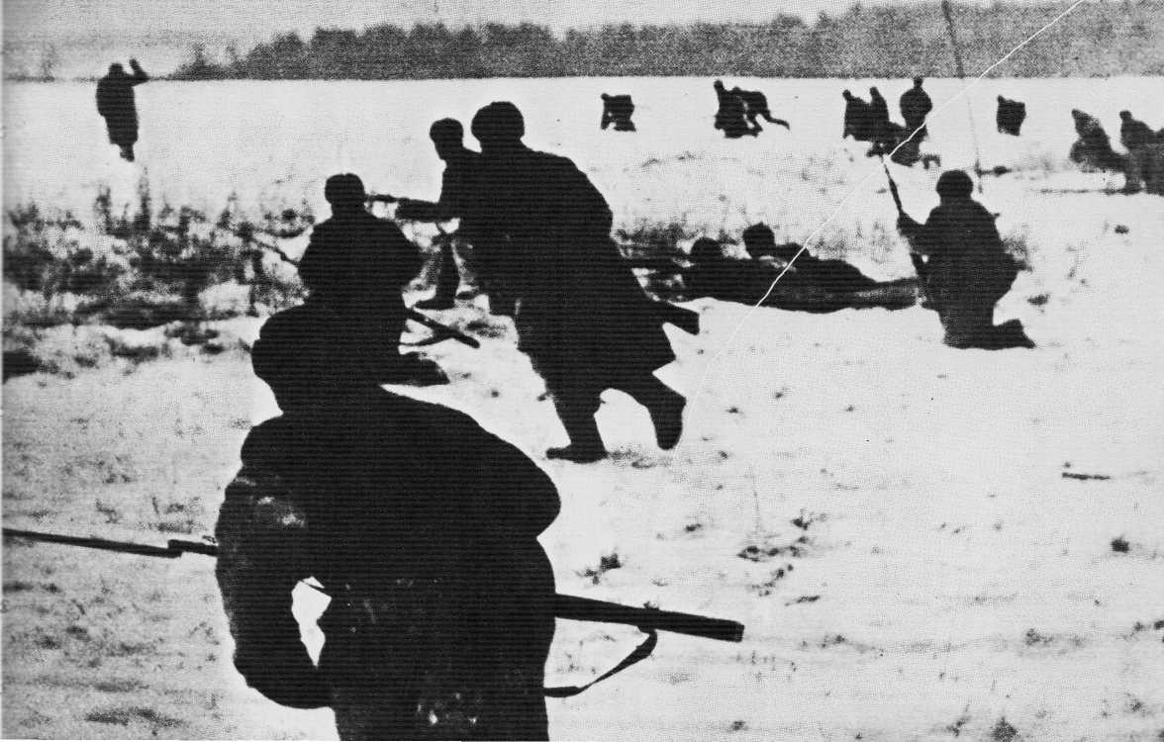
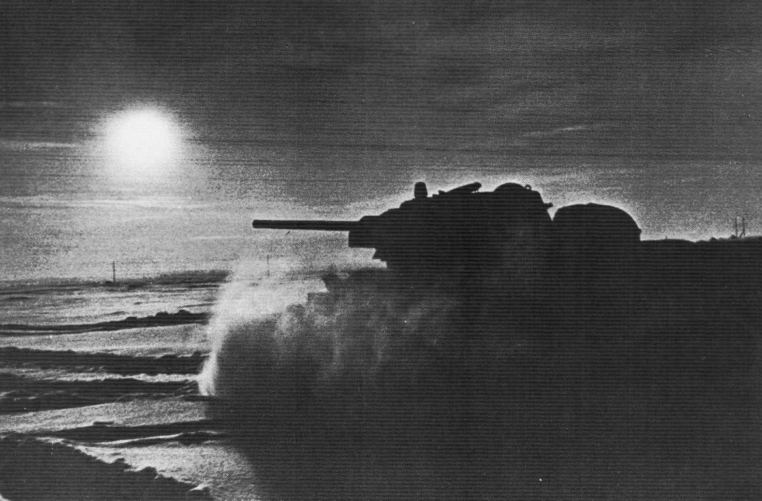
Бои под Москвой

Slide 8
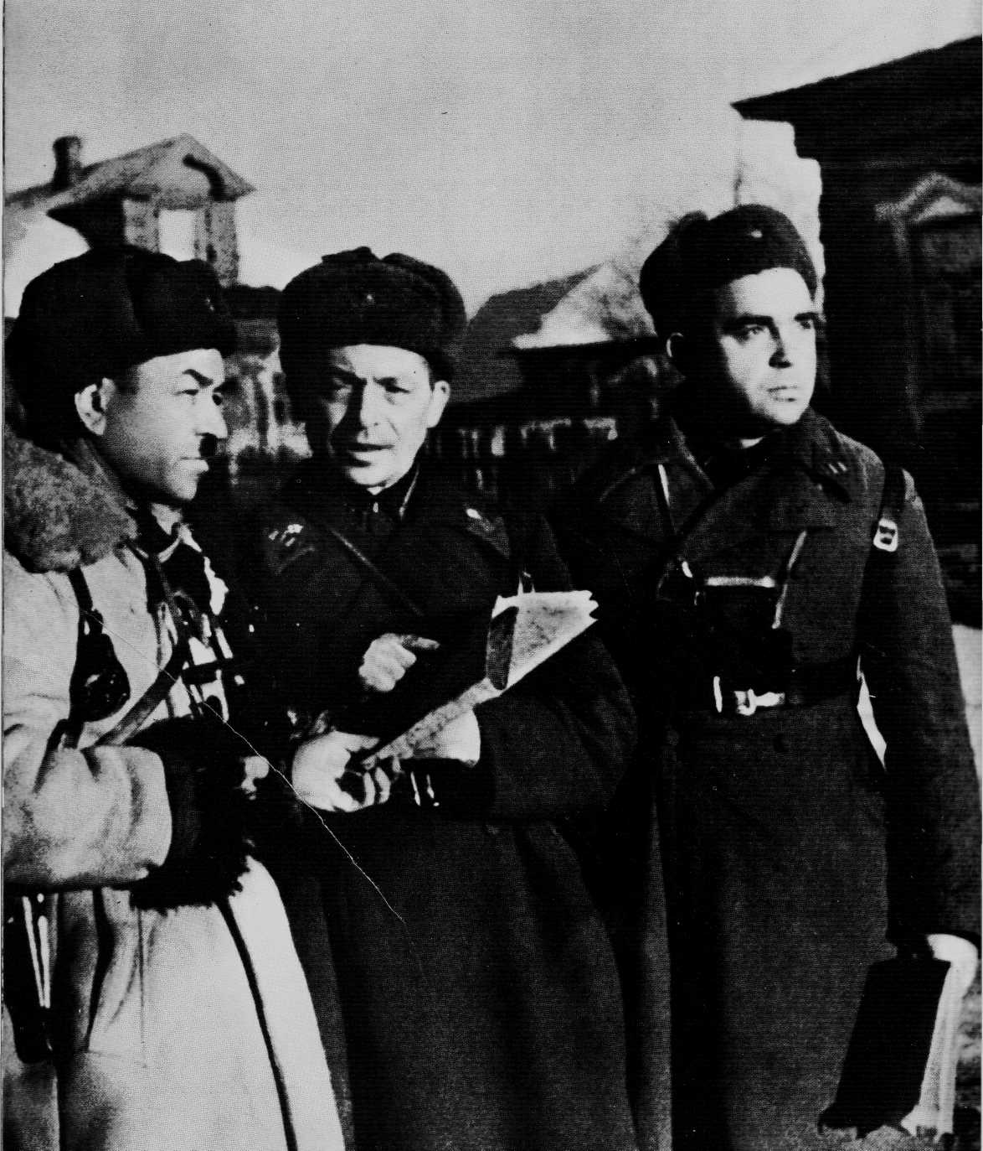
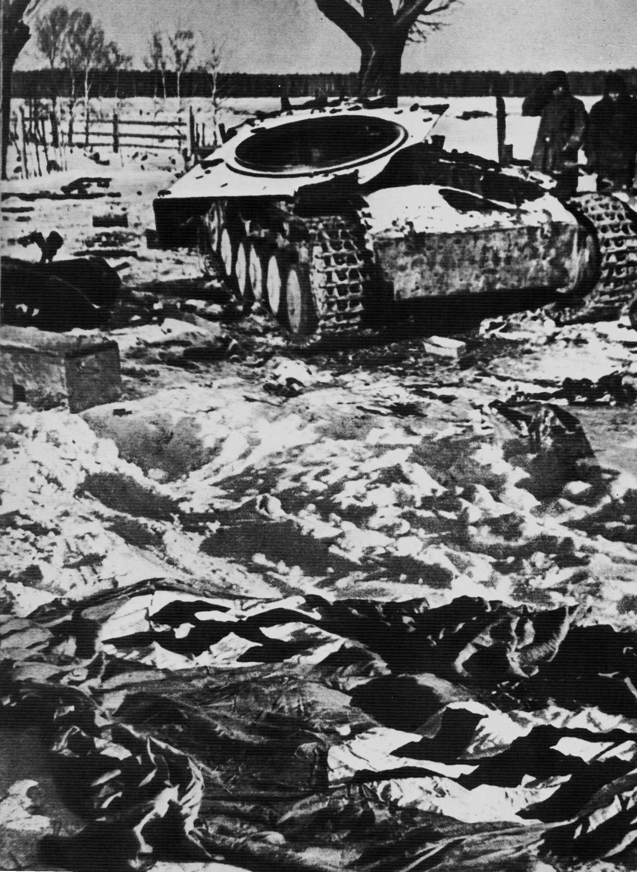
«Велика Россия, а отступать некуда – позади Москва»

Slide 9
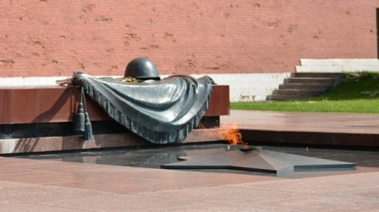
8 мая 1967 года открыт мемориальный
архитектурный ансамбль
«Могила Неизвестного солдата»,
созданный по проекту архитекторов Д. И. Бурдина, В. А. Климова, Ю. Р. Рабаева и скульптора Н. В. Томского. Зажжён Вечный огонь Л. И. Брежневым, принявшим факел от Героя Советского Союза А. П. Маресьева.
Вечный огонь на Могиле Неизвестного Солдата был зажжён от огня на Марсовом поле.

Slide 10
Битва за Москву стала первой стратегической победой Красной Армии, сорвала гитлеровские планы молниеносной войны и воодушевила весь советский народ на продолжение борьбы с врагом

Slide 11
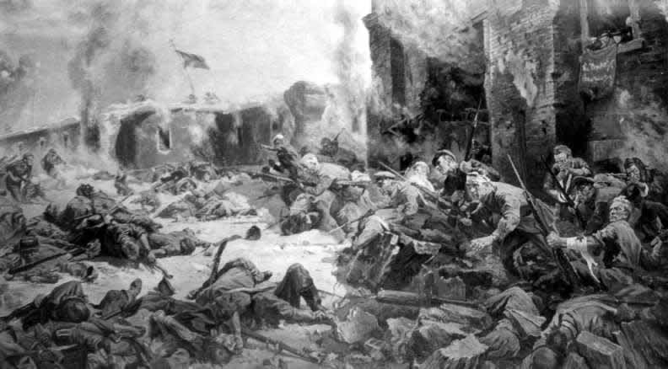
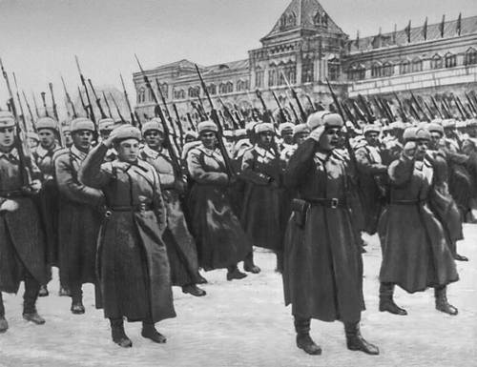

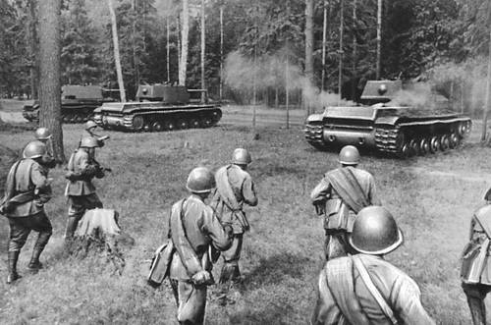
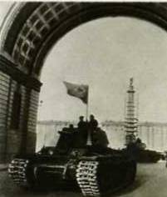
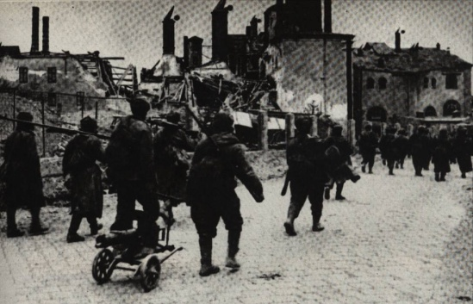
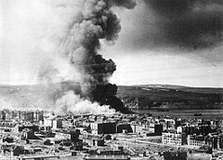
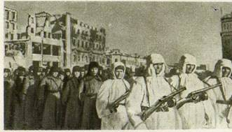

Slide 12
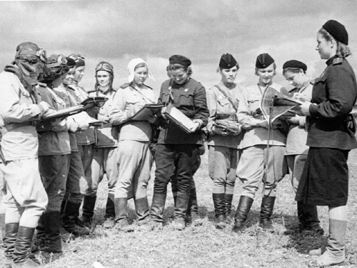
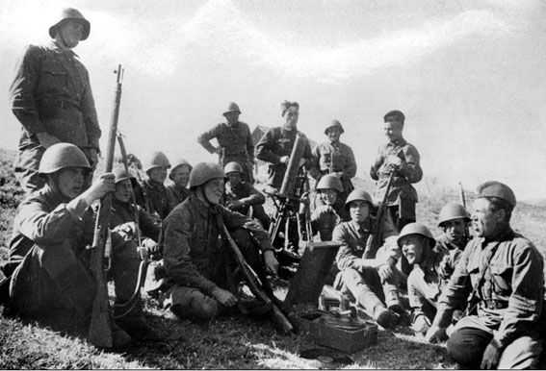

Slide 13
7 ноября 1941 года на Красной площади состоялся парад советских войск, часть которых сразу отправилась на фронт.
Важной вехой в истории Великой Отечественной войны стала Сталинградская битва, начавшаяся 17 июля 1942 года. Это было не просто военное столкновение, Сталинград стал началом коренного перелома в войне и местом, где решалась её судьба.

Slide 14
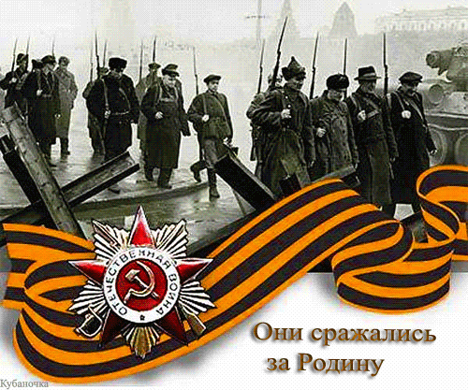

Slide 15


Slide 16
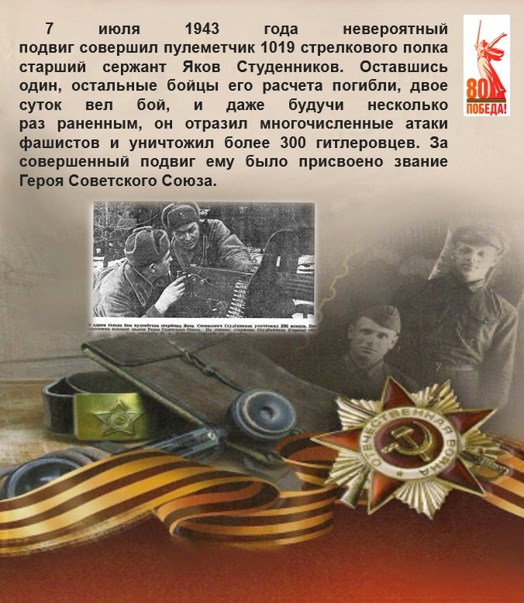

Slide 17


Slide 18
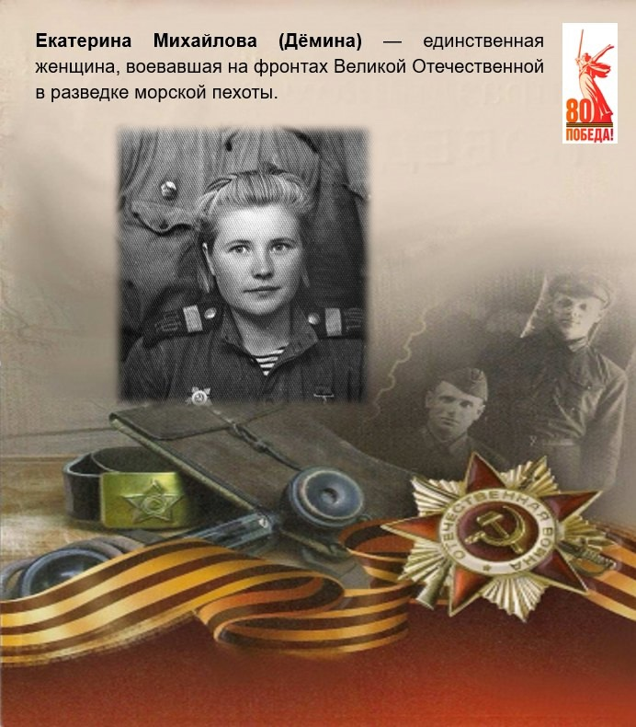

Slide 19


Slide 20


Slide 21


Slide 22


Slide 23

Всех тех, кто Родину твою
Закрыл своей спиной,
Живущий, помни! И сейчас
Отдай поклон земной.
Постой у Вечного огня
И сам себя спроси,
А что для Родины своей
Конкретно сделал ты?

Slide 24
